Slide 1
Jour 4 - leçon 2
Blockchains - Introduction

Slide 2
Leçon 2 - Blockchain introduction
Quel est le problème à résoudre?
Utilisation des blockchains

Slide 3
Décentraliser le tiers de confiance

Slide 4
Distinction entre décentralisé et distribué
Selon Vitalik Buterin, c’est principalement la même chose. Il distingue
(De)centralisation de l’architecture - combien d’ordinateurs y travaillent?
(De)centralisation du consensus - qui contrôle le système?
(De)centralisation de la logique - est-ce qu’il y a plus d’un jeu de données?
Donc la plupart des blockchains en 2021 sont décentralisé pour l’architecture et le consensus, mais centralisées pour la logique.
Sans la décentralisation de l’architecture et du consensus, une blockchain n’est rien d’autre qu’une base de données.
Notes:
HL/Fabric run in one datacenter: no architectural decentralization

Slide 5
Qu’est-ce que c’est qu’un tiers de confiance?
Quelqu’un qui peut être tenu responsable si les choses tournent mal
Exemples de services avec un tiers de confiance (trusted third party)
Banques - ils peuvent émettre de nouvelles cartes, bloquer, débloquer
Google pour google docs - ils font les sauvegardes, développent le système
Exemples de services sans un tiers de confiance
Email - tout le monde peut démarrer son serveur
HTTP - tout le monde peut partager ses fichiers
Notes:
Last slide of introduction

Slide 6
Histoire de la blockchain dans 1 slide
S. Haber &
WS Stornetta
Une chaîne de blocs protégées par un hachage cryptographique
Satoshi Nakamoto
White Paper qui décrit BitCoin pour ne pas dépendre des banques centrales
Maturisation
Blockchains avec une haute performance, mais publique: DFinity, …
1998
2014
1991
“Bit Gold” - argent digital décentralisé
Nick Szabo
2008
Ethereum
Blockchain avec smart contracts
Vitalik Buterin
2020
https://www.icaew.com/technical/technology/blockchain/blockchain-articles/what-is-blockchain/history

Slide 7
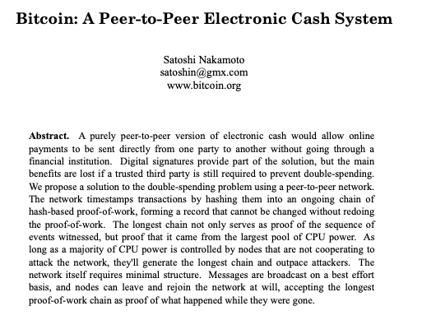
Bitcoin: vision de Satoshi Nakamoto
Une version purement peer-to-peer de la monnaie électronique permettrait de faire des paiements en ligne et de les envoyer directement d'une partie à une autre sans passer par une institution financière.

Slide 8

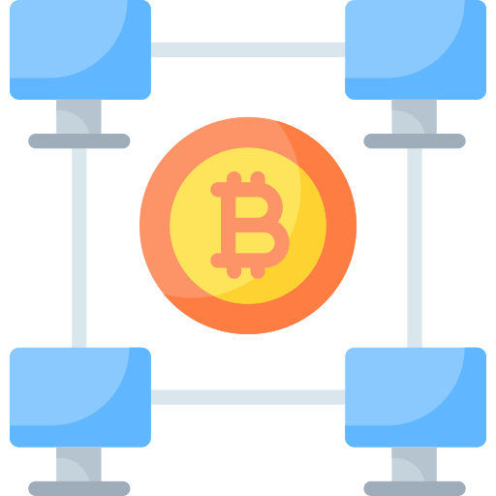

Bitcoin: vision de Satoshi Nakamoto
Argent
C’est toujours intéressant, non? Les opinions ne sont pas unanimes si les blockchains ne sont pas un ponzi scheme géant ou pas. La valeur des crypto monnaie vient de l’investissement par leurs utilisateurs - ou spéculateurs.
Réseau pair à pair
Ne dépend pas d’une entité centrale. Donc il n’y a pas de surveillant qui pourrait influencer le système. Mais pas non plus de sauver les épargnes en cas de pertes du mot de passe...
Banque centrale
L’élément méchante à enlever dans sa vision. Ceci à cause d’une conviction néolibérale qui veut réduire au minimum les intervention de l’état.

Slide 9
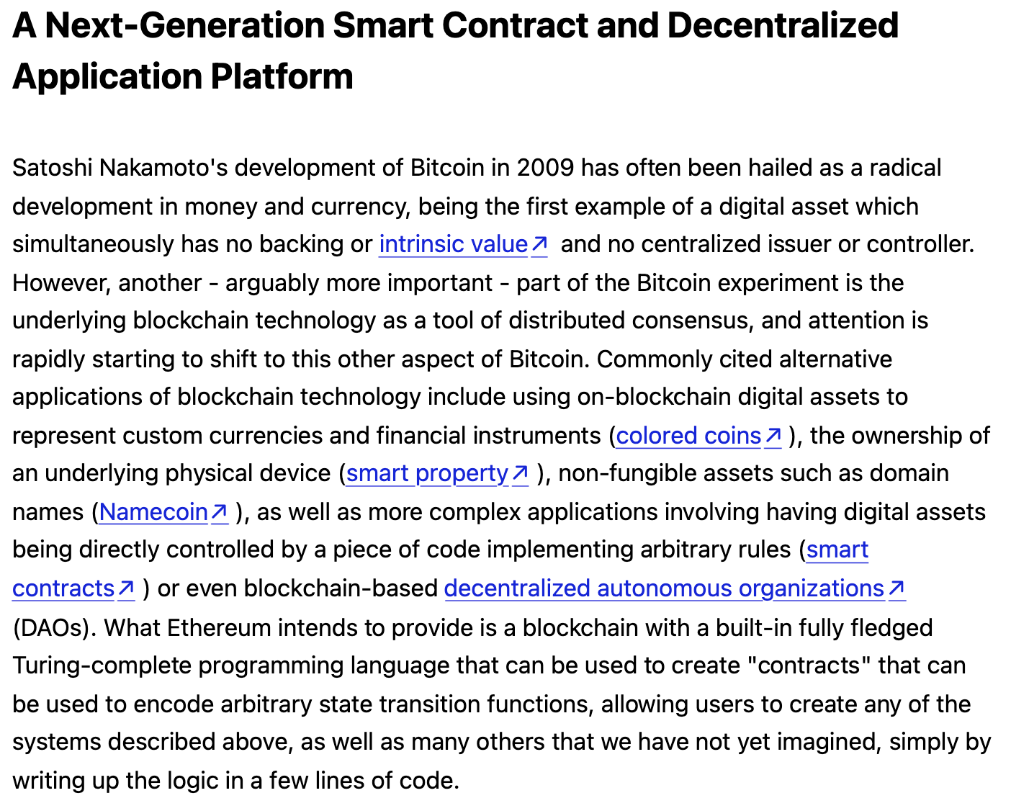
Ethereum: vision de Vitalik Buterin
[...] des applications plus complexes impliquant que les actifs numériques soient directement contrôlés par un morceau de code mettant en œuvre des règles arbitraires (smart contract) ou même des organisations autonomes décentralisées (DAO) basées sur la blockchain.

Slide 10

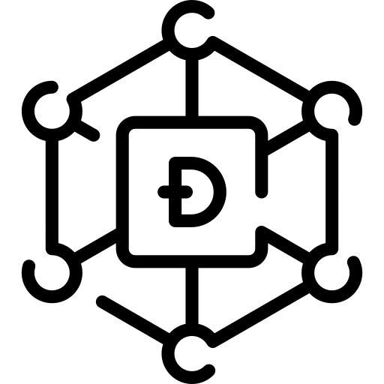
Ethereum: vision de Vitalik Buterin
Smart Contract
Un contrat écrit dans une langage de programmation qui permet d’exécuter des paiements automatiques. Par exemple un contrat d’assurance, un contrat de prêt, mais aussi des jeux avec des enjeux monétaire.
Decentralized Autonomous Organization
Une organisation gérée par un smart contract et qui permet le prêt et le repaiement sous certaines conditions. L’idée est de faciliter l’investissement, tout en gardant un certain contrôle de la part des investisseurs.
Comme l’idée de Satoshi, ceci est très néolibéral.

Slide 11
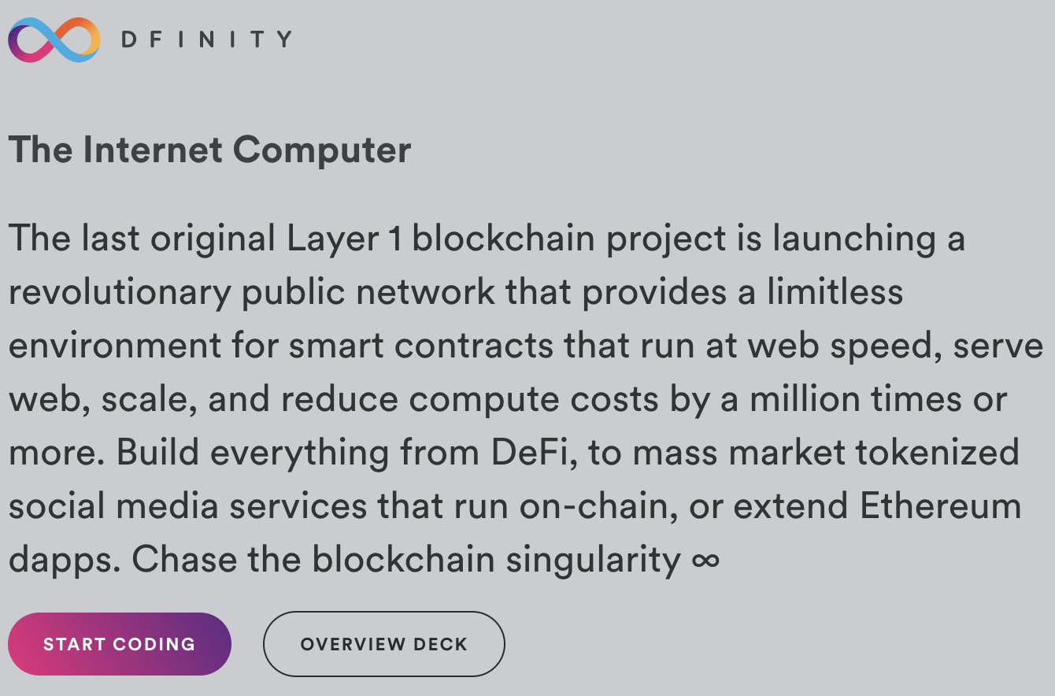
DFinity: vision de Dominic Williams
[...] supporte un environnement sans limites pour des smart contracts qui sont rapides, produisent des pages web et réduisent les coût par plus d’un million.
Attrapez la singularité blockchain!

Slide 12
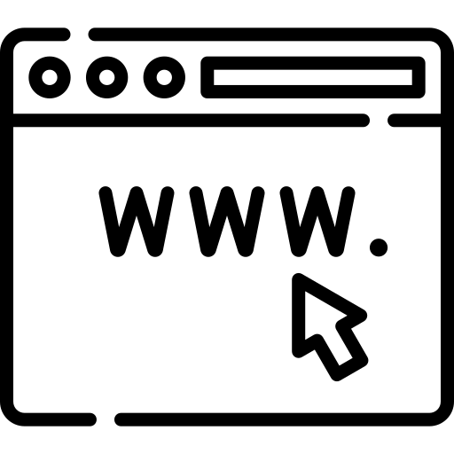

DFinity: vision de Dominic Williams
Produisent les pages web
DFinity n’a pas 30 années de retard? En fait, un des problèmes des blockchains précédentes est qu’elles sont très complexes et difficiles à utiliser. DFinity est le premier système complètement décentralisé, y inclus le service de pages web. D’un autre côté, on pourrait l’interpréter comme un “decentralized web hosting”
Identité électronique
Ce n’est pas mentionné dans l’annonce sur le site web, mais très intéressant: il s’agit d’une identité numérique autogérée, qui permet de s’identifier vis-à-vis du système. Avec les mêmes problèmes que le reste des blockchains: si on perd sa clé privée, on doit recommencer à zéro.

Slide 13




Fledger (vaporware): vision de Linus Gasser
Confiance dans le Partage
Les utilisateurs de fledger partagent une partie de leur connection (nym), disque dur (filecoin), CPU (tous) pour pouvoir profiter à leur tour aussi.
Amusement
En tout cas pour les informaticiens ;) Le but principal n’est pas de faire des transactions néolibérales, mais de participer à un système qui permet de partager nos ressources.
Simple d’utilisation
Pour participer il suffit de se connecter avec un navigateur. Bien sûr que l’installation sur un serveur est aussi possible.
Rapide
Fledger permet d’avoir des récompenses rapides. Dans moins d’une minute vous pouvez déjà avoir la possibilité de laisser tourner votre code sur les autres nœuds.

Slide 14
Ma vision des blockchains existantes
Satoshi (Bitcoin, Ethereum, Ouroboros, OmniLedger)
  Académique, auto-organisation, tout le monde participe, mais avec confiance
Blockchain pour tout (Polkadot, Cosmos, DFinity)
  Ont de vastes utilités et un grand œco-système
Marché libéraux, Finance décentralisée (DeFi) (Bitcoin, Ethereum, Avalanche)
  Tout le monde a le droit de faire et de perdre de l’argent
Big Business (IBM HyperLedger/Fabric, Corda R3)
  Prenons une base de données, ajoutons quelque blocs, et vendons-le

Slide 15
Q4.SC - Purpose of Bitcoin
Which trusted third party did Satoshi Nakamoto want to get rid of?
The Google search engine
Central banks
Facebook and other social networks
Governments

Slide 16
Leçon 2 - Blockchain introduction
Quel est le problème à résoudre?
Utilisation des blockchains

Slide 17
Est-ce qu’un tiers de confiance est hors-de-question?
Oui
Non
Peut-être une blockchain
Base de données + API
Notes:
Summary of the most important slide for this session.

Slide 18
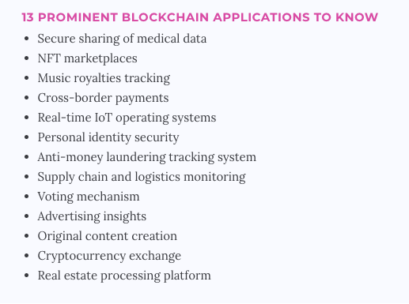
Désirs et réalité - votez
13 applications blockchains à connaître
Données médicales
NFT (cartes Panini électronique)
Payments pour la musique
Payments entre différents pays
Systèmes temps réel IoT
Sécurité identité personnelle
Anti blanchiment d’argent
Chaîne logistique
Élections
Traçage de publicité
Création de contenu originel
Échange de crypto monnaies
Platform immobilier

Slide 19
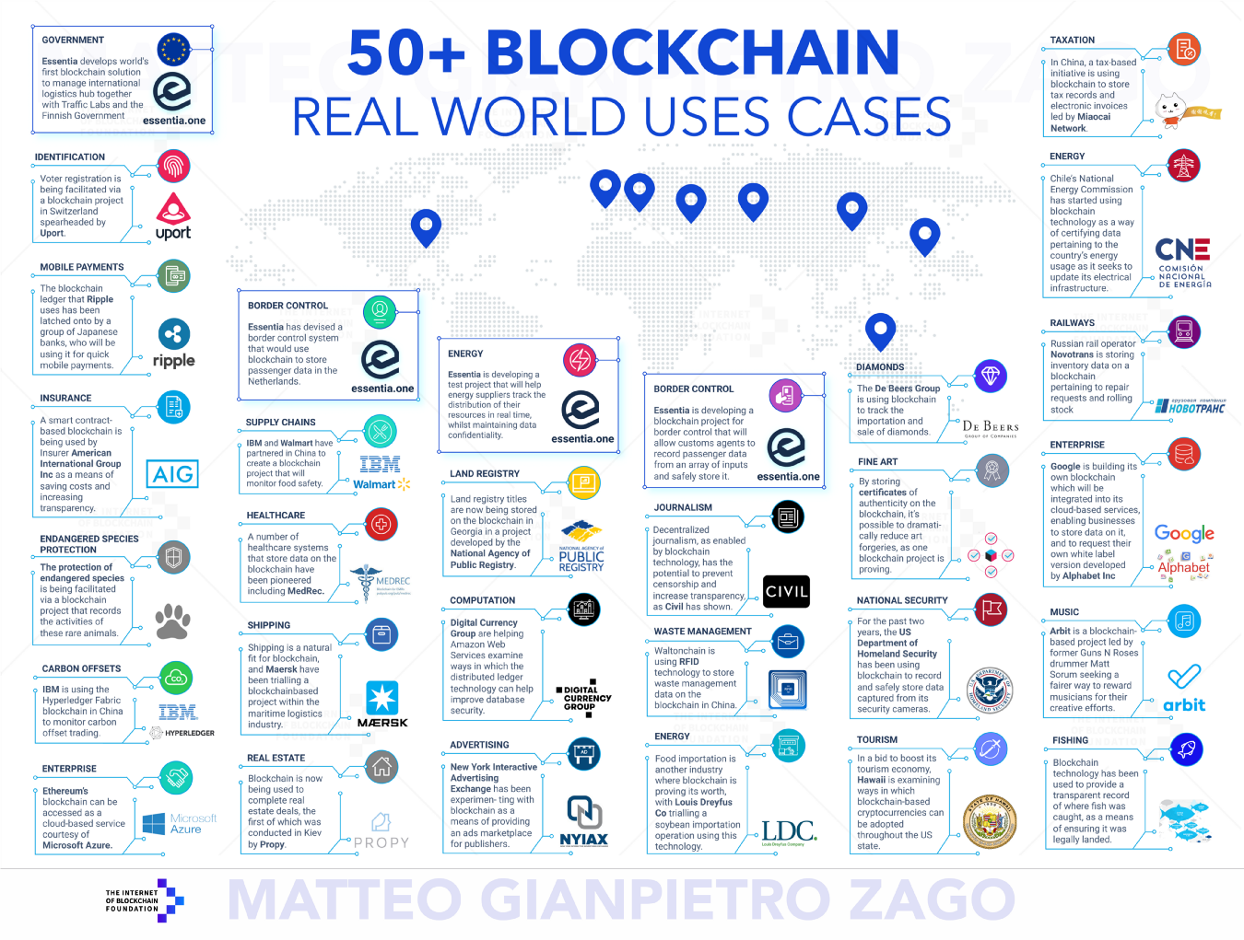
2018
Notes:
Took 50+ use-cases from 2018.
If you look closely, there are only 30…
2 projects are _really_ active
6 others have _some_ news in 2019 or early 2020, but else seem to be very low key
One project was honest and said it’s discontinued. All 21 others just have an announcement and then … nothing

Slide 20
Ceux qui ont survécu 2018-2020
Payments digitaux: Bitcoin (pas vraiment utile), Ripple, Ethereum, Libra (2021: c’est mort)
Chaîne logistique: Mersk (TradeLens), Ambrosus

Slide 21
Défis techniques dans les blockchains publiques
Vitesse: opérations par seconde, latence: limité globalement
  A besoin du scale-out: Avalanche, Polkadot, Cosmos
Confidentialité: “Bitcoin is like Twitter for your bank account”
  Utilise le chiffrement pour les transactions: Calypso, ZCash
  En utilisant des Trusted Execution Environments, par exemple SGX
Espace: toutes les données sont partagées par tous les nœuds
  Une exception est Corda, HyperLedger/Fabric, Mina, ...
Consommation énergétique: la gouvernance PoW brûle de l’énergie
  Proof of Stake: concentre le pouvoir; Proof of Authority: pas publique
Complexité de participer à une blockchain

Slide 22
Q5.MC - Main blockchain use-cases
Asset / Coin transfer (Bitcoin, Ethereum)
Self-sovereign identity (Sovrin)
Decentralized Finance (DeFi)
Electric grid surveillance and management
Assuring privacy preserving medical data handling
Make the world a better place
Supply chain management

Slide 23
Projets actives et en route
Decentralized Finance (DeFi): Avalanche, Tezos, ...
Blockchain consulting
Blockchain as a Service: Microsoft Azure, Taurus, HyperLedger/Fabric setup
Tokenization: Supply Chain Management (TradeLens), Energy trading (PowerLedger), Marketplace (Zelwin)
Timestamping: GuardTime
Games: Ethereum crypto kitties, Spells of Genesis
Decentralized identities: Sovrin, Consent management - OmniLedger
Internet Computer: DFinity

Slide 24
Q6.MC - Favourite functionality
Which of the following sounds like the best functionality a blockchain could bring?
Political Decentralization
Open system with low entry barriers
Often changing set of participants
Update business logic on a regular basis

